Slide 1
Програма за транснационално сътрудничество Югоизточна Европа Проект “RECULTIVATUR” Партньор по проекта: Българска търговско – промишлена палата
Лидер на проекта: Унгария
Участващи страни: България, Босна и Херцеговина, Гърция, Италия, Румъния, Словения и Унгария

Slide 2
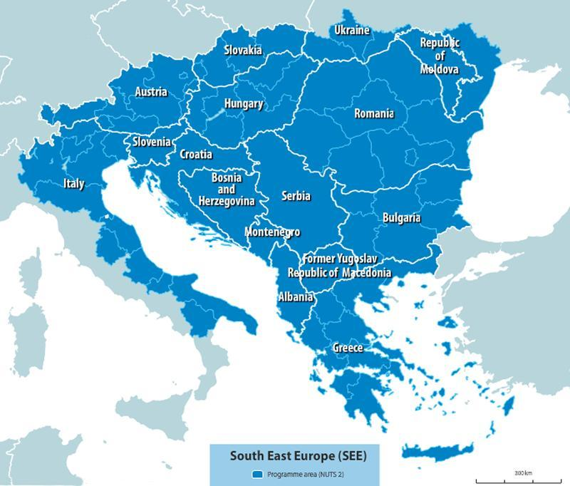
Програмна зона на ЮИЕ

Slide 3
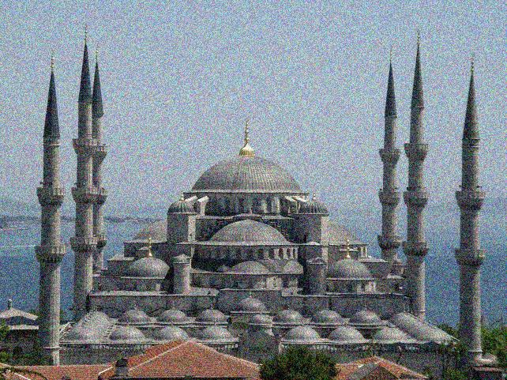
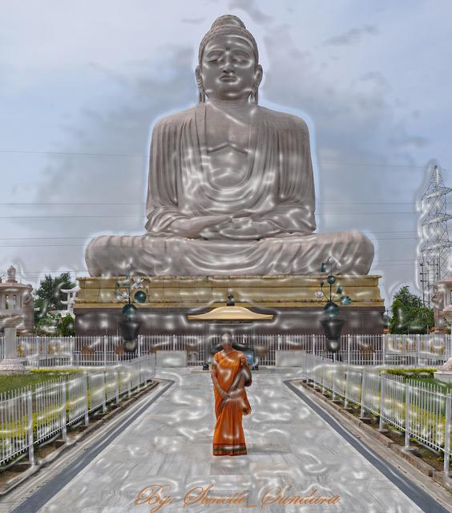
Цели: приложение на туристическия потенциал , базиран на материалното и нематериалното културно-религиозно наследство (религия, култура, природа, традиции и т.н.)

Slide 4
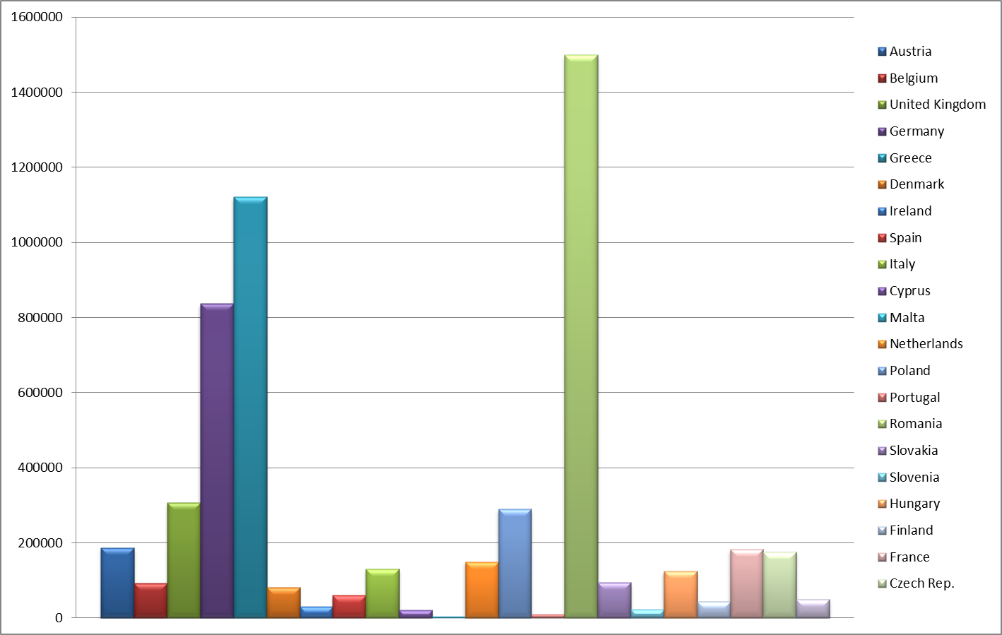
Посещаемост на туристи от ЕС в България за 2011 г.

Slide 5
Постигнати резултати:
Изработен комуникационен план за обмен на информация между партньорите
Посещения на място с цел запознаване с материалните и нематериални религиозни ценности
Изготвена база данни с религиозни обекти, която в началото на 2013 г. ще бъде достъпна в ГИС.

Slide 6
Изготвена база данни със заинтересовани страни
Събрани и представени добри практики за развитие на религиозния туризъм
Разработен първи стадий от общ модел за развитието на религиозния туризъм

Slide 7
SWOT анализи
Добри практики
Разработване на модел за развитието на религиозния туризъм
Рамка | Анализ на ефективността на разходите | Екологични и социални анализи за въздействие | Анализ на посещаемостта на атракциите | Анализ на отношението на местните жители
Включване на заинтересованите страни | Спецификация на проекта | Обезпечение на качеството и управление на риска
Участие на местните общности и повишаване на осведомеността | Финансови резултати | Образование, изграждане на капацитет и подкрепа | Мониторинг на проекта и оценка

Slide 8
Предстоящи резултати
Изготвяне на обучителни програми
Включване на заинтересовани страни
Създаване на нови туристически продукти
Създаване на агенции за развитие на религиозния туризъм
Разработване на модел за устойчивост и функционалност на РАРТ
Представяне на нов културен и религиозен маршрут

